Slide 1
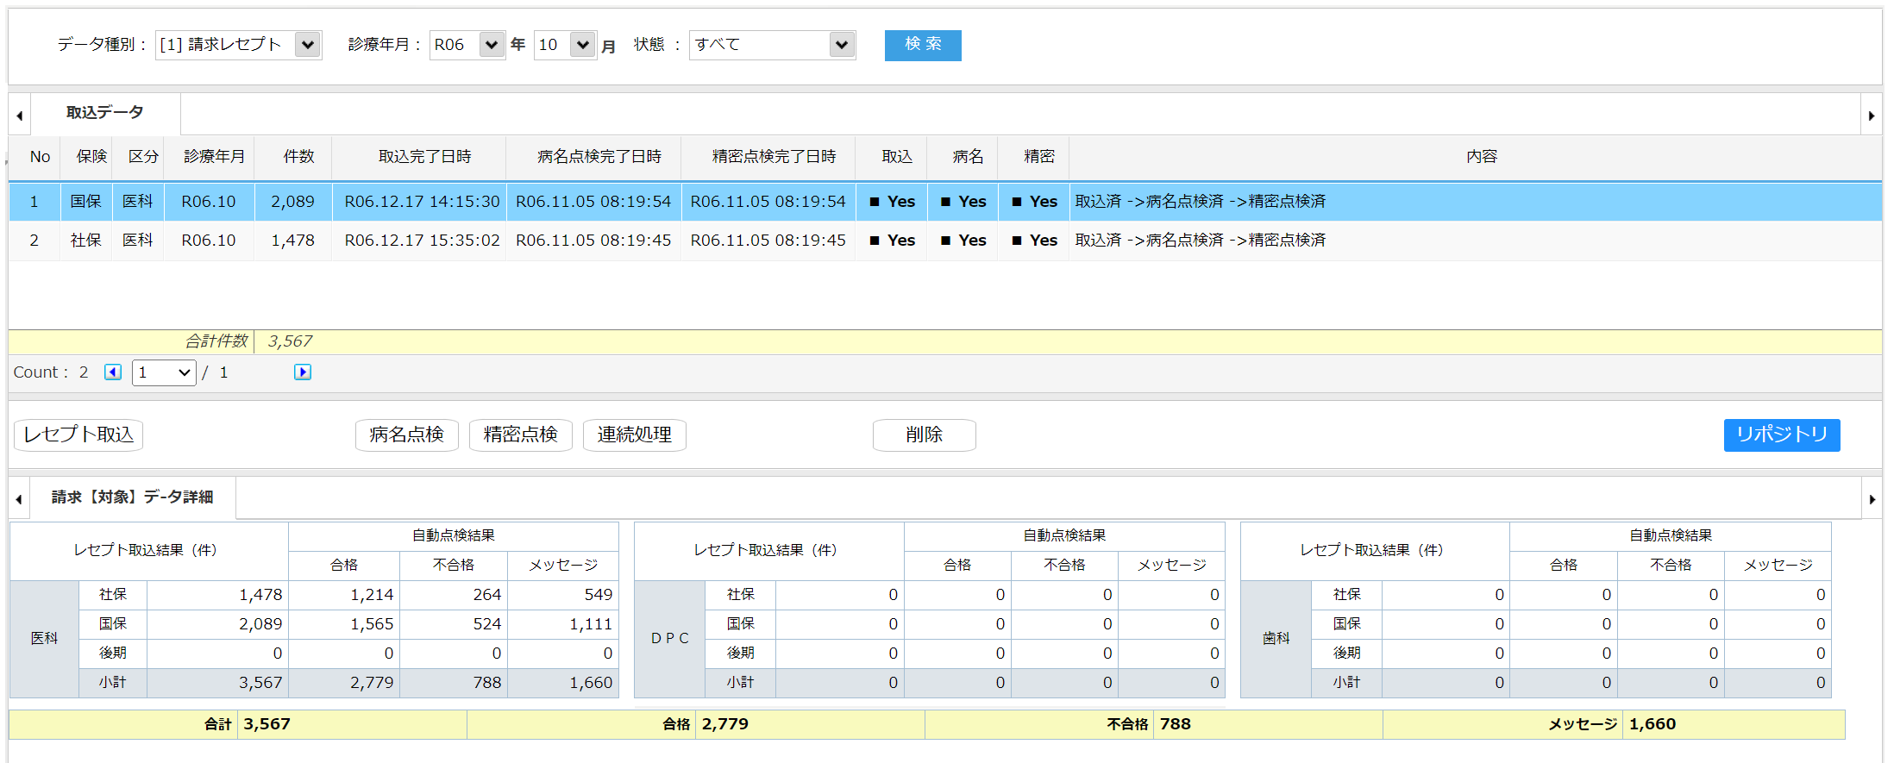
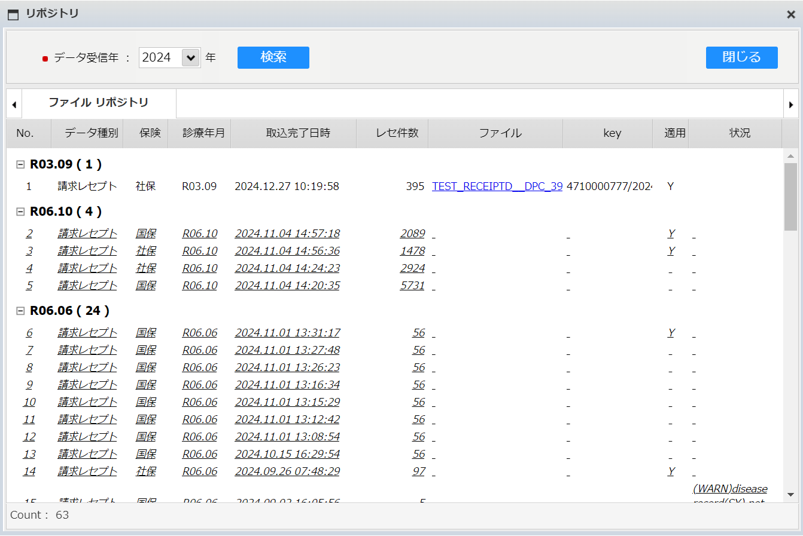
点検業務 - 受付及び点検 - リポジトリ
고객으로부터 업로드된 CSV 원본 데이터는 클라우드 서버에 저장 됩니다.
이 저장 공간을 리파지토리 라고 합니다.
해당 위치에서 해당 원본 CSV파일을 다운로드 받을 수 있습니다.
해당 기능은 관리자만 접근 가능 합니다.
リポジトリ버튼을 클릭 합니다.
「リポジトリ」の初期画面です。

Slide 2
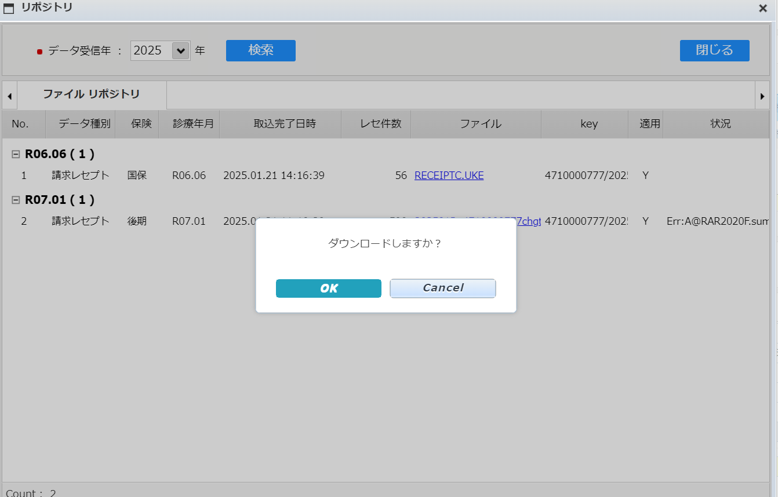
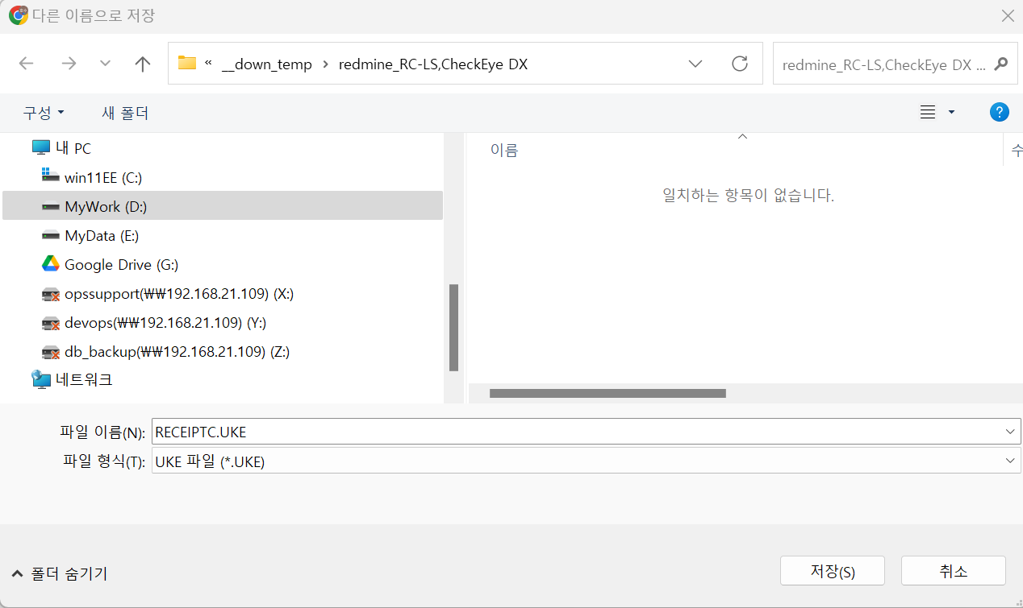
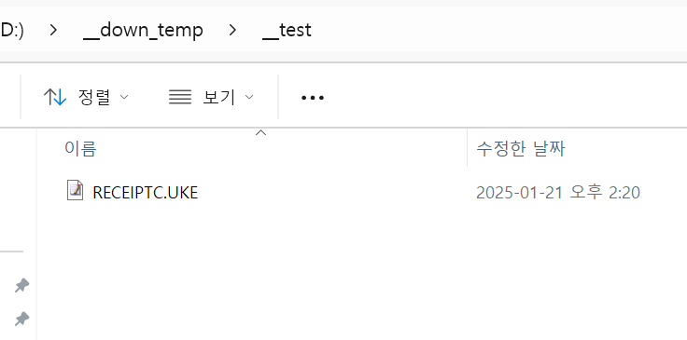
点検業務 - 受付及び点検 - リポジトリ
1. 데이터 수신 년도를 선택 합니다.
2. 해당 하는 진료년월의 파일명을 클릭합니다.
3. OK선택 합니다.
4.다른 이름으로 저장 창이 나옵니다.(브라우저 설정에 따라 일부는 해당 창 없이 바로 다운로드 폴더에 저장 됩니다.)
5. 다운로드 폴더에서 해당 파일을 확인 할수 있습니다.
①
②
③
④
⑤
⑤

